Slide 1

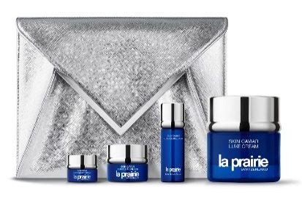

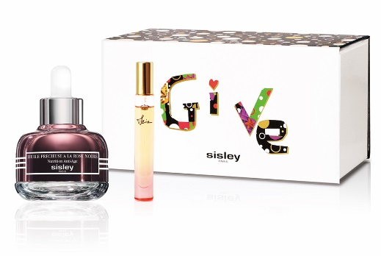
1107-1
トップ ＞ 記事一覧 ＞今すぐチェック！2018年注目のホリデーコフレ大特集☆【スキンケア編①】
今すぐチェック！2018年注目のホリデーコフレ大特集☆【スキンケア編①】
2018.11.07
NEW
商品紹介
化粧品バイヤー
TOKICO
コスメ好きのこの時期のお楽しみは、なんといってもホリデーコフレ！今日と明日は、これから発売されるスキンケアのコフレをピックアップします。いろんな＋αがあるこの時期に、手に入れたいものばかり。愛用品も、気になっている品も、まとめてチェックしてくださいね♪
〈シスレー〉から、バラが香るオイル＆フレグランスのコフレが登場。
〈シスレー〉ブラックローズオイル ノエル ギフトBOX 税込23,760円、内容：ブラックローズ プレシャスオイル(25mL)、イジィア オードゥ パルファン(6.5mL)※数量限定発売
ローズの華やかな香りに包まれる〈シスレー〉のセット。シックな紫のボトルの「ブラックローズ プレシャスオイル」は、洗練された香りを楽しみながら美しい肌へと導いてくれるフェイス用トリートメントオイル。この話題のオイルアイテムに、バラのブーケを閉じ込めたようなフローラルのフレグランス「イジィア」のミニサイズが付いてきます♡バラ好きの方へのギフトにもおすすめです。

Slide 2
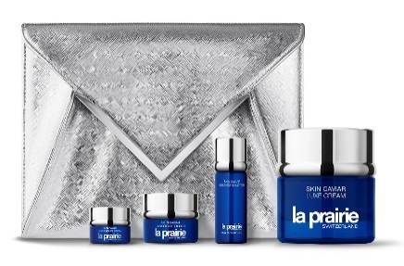
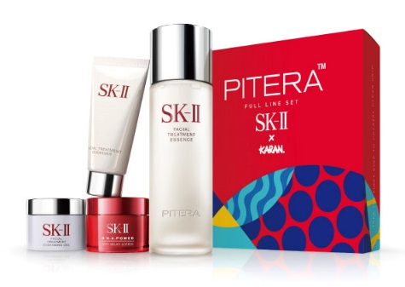
1107-2
〈ラ･プレリー〉のあの名品をラインで使えるキット。
〈ラ･プレリー〉スキンキャビア ホリデー キット 税込58,536円～72,252円、内容：スキンキャビアコレクションのクリーム3品、美容液1品から1品(現品)、SC エッセンス-イン-ローション(10mL)、スキンキャビア ラックス アイクリーム(3mL)、SC アプソル フィラー(5mL)、オリジナルポーチ※12.31まで数量限定発売※写真のキットの現品はSC ラックス クリーム(50mL)で税込58,536円
〈ラ･プレリー〉を代表する「スキンキャビアコレクション」のクリーム3品、美容液1品のいずれかの現品をお買いあげいただくと、同コレクションの化粧液、アイクリーム、クリームのサンプルが付いてくる豪華キット。愛用者も多いラグジュアリースキンケアは、ぜひラインづかいしてみたいもの！今がトータルで試せるチャンスですよ。
〈SK-Ⅱ〉ビギナーにもすすめたい！名品のフルラインセット。
〈SK-Ⅱ〉ピテラ フルライン セット KARAN リミテッド エディション税込10,692円、内容：フェイシャル トリートメント エッセンス(75mL)、同 クレンジング ジェル(15g)、同 クレンザー(20g)、R.N.A.パワー ラディカル ニュー エイジ エアリー ミルキー ローション(15g)※数量限定発売
私も愛用中の〈SK-Ⅱ〉の「フェイシャル トリートメント エッセンス」は、ブランドで一番人気のアイテム。その現品に、ベーシックなお手入れができるフルラインがセットになったこちらは、はじめて使う方におすすめ！ヘビーユーザーなら、「旅行用に使いやすいミニサイズ付き」というのがうれしいポイントになりますね♪アーティストKARANとのコラボレーションデザインのパッケージも素敵です♡

Slide 3
1107-3
人気の洗顔アイテムに便利なサンプルセットが付いた〈カバーマーク〉。
〈カバーマーク〉大丸・松坂屋限定セット 税込6,480円、内容：トリートメント クレンジング ミルク(200g)、トリートメント クレンジング ミルク(トライアルサイズ)、ミネラルウォッシュ(125g)、ミネラルウォッシュ(トライアルサイズ)、泡立てスポンジ、セルアドバンスト セットサンプル※11.14数量限定発売
しっとりなめらかに汚れを落とせるクレンジングミルクと、専用スポンジで濃密な泡を作って洗い上げる洗顔料という〈カバーマーク〉の定番コンビの現品とそれぞれのミニサイズが付いたセットです♪さらに「セルアドバンスト」の化粧水と美容液、クリームのサンプルもプラス。年末年始の旅行や帰省にも活躍してくれそうですよ。
スキンケアの実力派〈アクセーヌ〉のジェルをキットで！
〈アクセーヌ〉モイストバランス ジェル 大丸・松坂屋限定キット税込5,940円・税込9,720円、内容：モイストバランスジェル(50g・95g）、リセットウォッシュトライアルサイズ 、お肌に合った乳液もしくはクリームのサンプル※11.14数量限定発売※写真はイメージです。
スキンケアの名品揃いの〈アクセーヌ〉から、みずみずしいうるおいを保つ「モイストバランス ジェル」を中心にした限定キットをお届けします。高い保湿力で手放せない！というファンも多いジェルの現品に、クリーミーな泡でしっとり洗い上げる洗顔料と乳液またはクリームのサンプルをセットに。乾燥が気になる季節に、うれしいラインアップです。

Slide 4
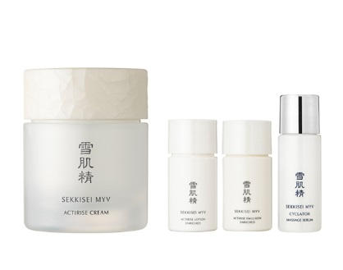
1107-4
〈雪肌精〉の新しいシリーズに出合えるキット。
〈雪肌精〉雪肌精MYVアクティライズ クリーム キット税込8,640円、内容：アクティライズ クリーム(40g)、同 ローション エンリッチ(14ｍL)、同 エマルジョン エンリッチ(14ｍL)、サイクレイター(6mL)※11.14数量限定発売
みずみずしくうるおいのある肌にこだわり続ける〈雪肌精〉から、今年登場した「アクティライズ」シリーズ。和漢植物エキス×発酵という独自理論で生まれたアイテムの中から、ハリ・ツヤ肌に導く濃密クリームの現品に、ローション、乳液のミニサイズをセットでお届けします。さらに人気の美白（※）美容液のミニサイズも。
※美白とは、メラニンの生成を抑え、シミ・そばかすを防ぐことです。
寒い季節の肌のお手入れに重宝する〈ファンケル〉。
〈ファンケル〉プレミアムビューティセレクション 税込4,951円、内容：モイストミストローション(35mL)、BC ビューティ コンセントレート(9mL)、マッサージ エステパック(50ｇ)、ビューティアップマスク(2枚)、スクエアトートバッグ※11.19数量限定発売
肌にうるおいとハリを与えるスキンケアセットです。限定パッケージやチャーム付きのトートバッグなど、可愛いビジュアルに目がハート！ユニークなのはお手入れの最後に使うシップタイプのマスクで、明日は大切な日！というスペシャルケアにぴったり。マスクのように引き上げて使うので、使い方はぜひ店頭で教わってくださいね。

Slide 5


1107-5
気になるスキンケアコフレは、これだけじゃない！ということで、明日も第2弾をお届けします♪お見逃しなく。
#ホリデーコフレ
#シスレー
#ラプレリー
#ホリデーコフレ
#シスレー
#ラプレリー
#カバーマークー
#アクセーヌ
#雪肌精MYV
#ファンケル
#SKⅡ
#限定キット
#カバーマークー
#アクセーヌ
#雪肌精MYV
#ファンケル
#SKⅡ

